Slide 1
台农芒果采后糖处理实验分析
外源糖浸果处理对呼吸跃变型果实后熟进程的影响
指标：果实硬度 · 可溶性固形物(TSS) · 蔗糖含量 · 果肉染色
采后生理研究团队 · 组会汇报
汇报日期：2026-08-11

Slide 2
BACKGROUND & OBJECTIVE
研究背景与目的
01
研究背景
• 台农芒果为呼吸跃变型果实，采后进入以乙烯激增为特征的快速后熟。
• 糖不仅是果实品质与风味的物质基础，也是重要的信号分子，可能参与后熟调控。
• 本实验以绿熟期（商业成熟度）果实为材料，考察外源糖浸果处理对后熟进程的影响。
科学问题
• 外源糖处理能否改变果实软化、糖积累与色泽转变的速率？
• 不同糖种（蔗糖/果糖/葡萄糖）的效应是否存在差异？
研究假设
外源糖作为信号/底物，加速台农芒果的采后后熟——表现为更快软化、TSS 提前上升、果肉黄化增强及蔗糖后期积累增多。
汇报目的
面向不熟悉原始数据的团队成员，系统呈现实验设计、关键数据、统计检验结论，并结合文献进行机制解读。
台农芒果采后糖处理实验 · 采后生理研究团队组会汇报
1

Slide 3
EXPERIMENTAL DESIGN
实验设计
02
CK
对照
去离子水浸果
SUC
蔗糖处理
蔗糖溶液浸果
FRU
果糖处理
果糖溶液浸果
GLU
葡萄糖处理
葡萄糖溶液浸果
材料与处理
• 品种：台农芒果（呼吸跃变型）；采收期：绿熟期（商业成熟度）。
• 处理：对照(CK)与蔗糖/果糖/葡萄糖三种外源糖浸果处理。
• 生物学重复：每处理每时间点 3 次重复（n = 3）。
采样时间点
• 处理后 0、1、3、5、7、9 天（共 6 个时间点）。
测定指标
• 果实硬度（N）——软化进程。
• 可溶性固形物 TSS（°Brix）——总可溶性糖/后熟度。
• 蔗糖含量（mg·g⁻¹ FW）——糖代谢终端积累。
• 果肉切片染色（照片）——色泽/黄化转变。
统计方法
• 各时间点单因素方差分析(one-way ANOVA)；Tukey HSD 多重比较（α=0.05），并标注各糖处理相对 CK 的差异。
台农芒果采后糖处理实验 · 采后生理研究团队组会汇报
2

Slide 4
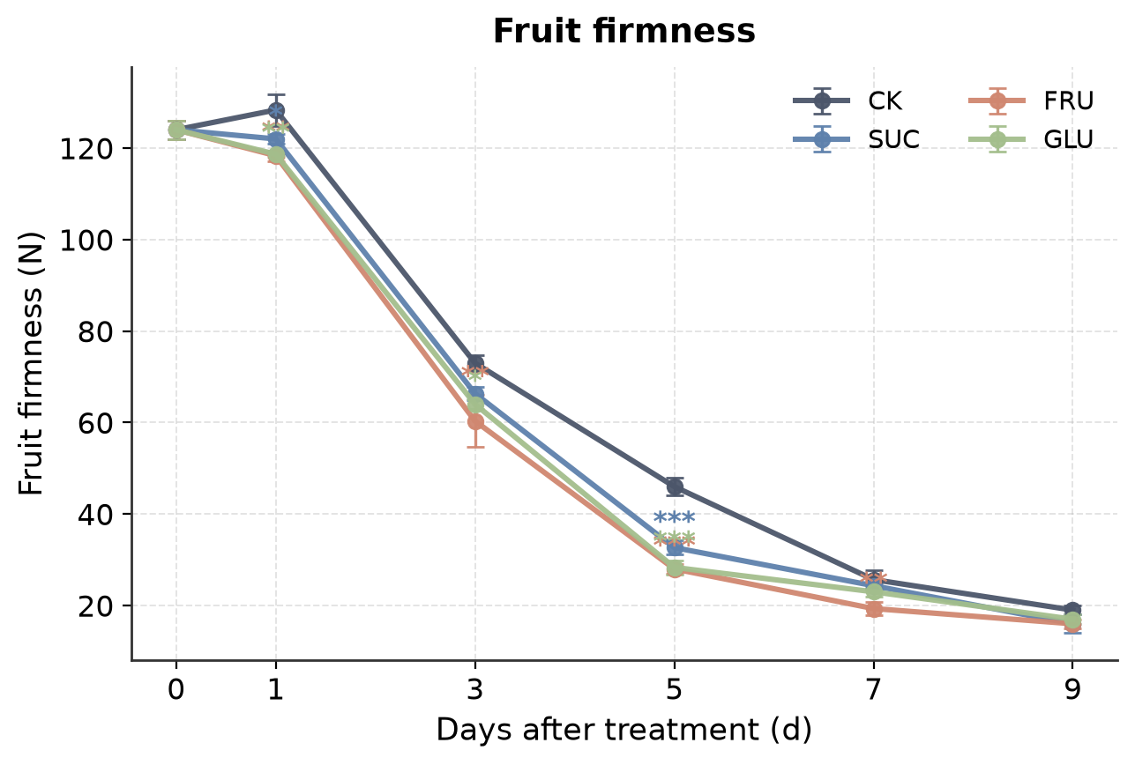
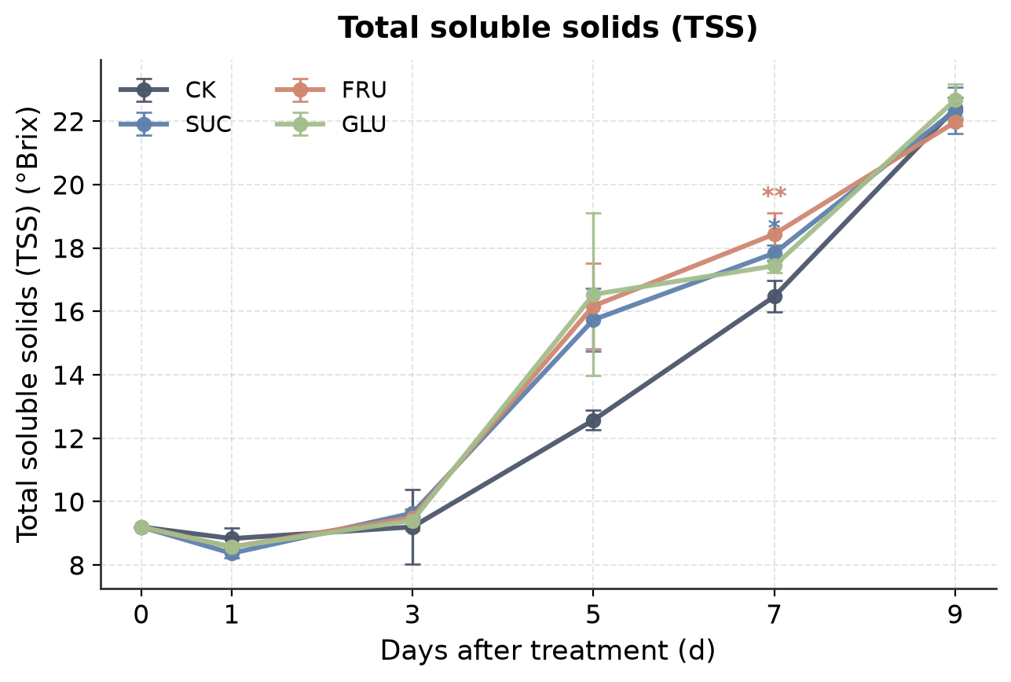
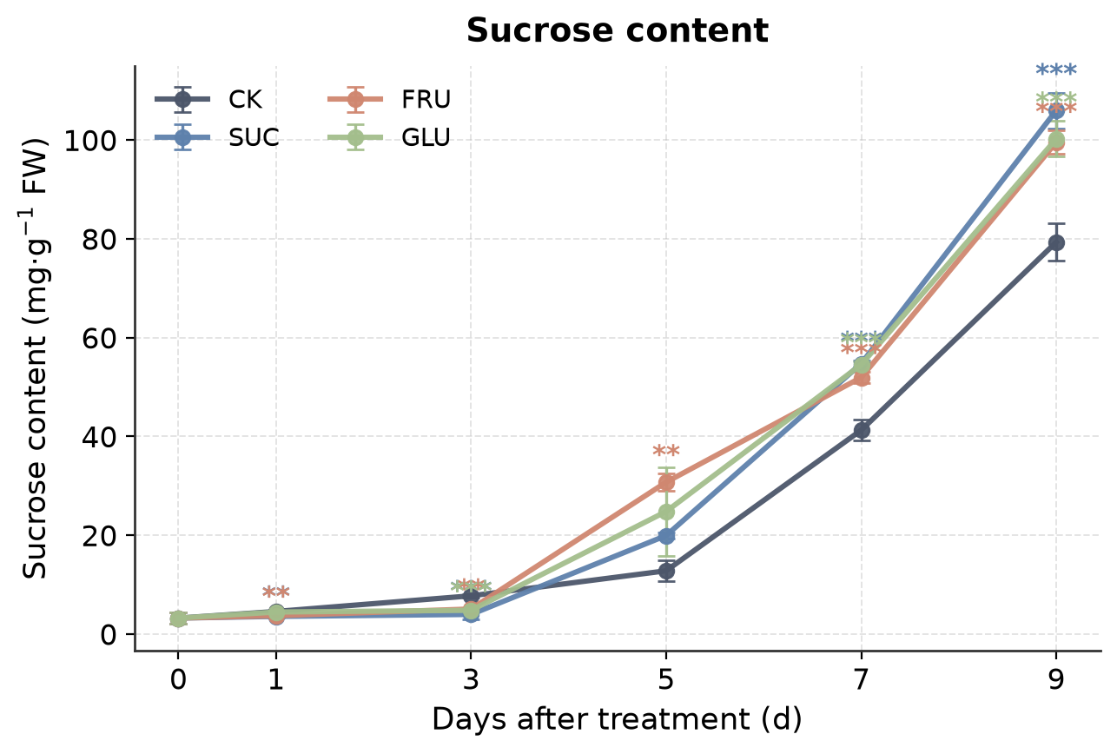
RESULTS OVERVIEW
数据结果 · 关键发现总览
03
软化更快
5 d 时糖处理硬度 28–33 N，显著低于 CK 46 N
TSS 提前上升
5 d 时糖处理 TSS 15.7–16.5，高于 CK 12.6 °Brix
蔗糖后期积累更多
9 d 时糖处理 100–106，高于 CK 79 mg·g⁻¹
果肉黄化增强
9 d 糖处理切片黄色更深（类胡萝卜素积累）
总体趋势：三种外源糖均加速台农芒果后熟，果糖/葡萄糖对软化的促进略强于蔗糖；效应在 5–7 d 最明显，9 d 各组趋于一致（果实均达完熟）。
台农芒果采后糖处理实验 · 采后生理研究团队组会汇报
3

Slide 5
RESULTS — FIRMNESS
数据结果 · 果实硬度
04
主要发现
• 处理后 1 d 起硬度快速下降，1–5 d 为软化主期。
• 5 d 时 CK 硬度 46 N，而 SUC/FRU/GLU 分别降至 33/28/28 N，显著低于 CK（p<0.001）。
• 1、3、7 d 多个糖处理亦显著低于 CK，果糖、葡萄糖促软化最强。
• 9 d 各组降至 16–19 N 且差异不显著——均已完熟。
误差棒为标准差(SD, n=3)；* p<0.05, ** p<0.01, *** p<0.001（相对 CK，Tukey HSD）。
台农芒果采后糖处理实验 · 采后生理研究团队组会汇报
4

Slide 6
RESULTS — TSS
数据结果 · 可溶性固形物 (TSS)
05
主要发现
• 0–3 d 各组 TSS 相近（9–10 °Brix）。
• 5 d 糖处理 TSS 升至 15.7–16.5，明显高于 CK 12.6 °Brix，跃变提前。
• 7 d 时 SUC、FRU 显著高于 CK（p<0.01），糖处理后熟进程领先。
• 9 d 各组趋同至约 22 °Brix，最终甜度水平一致。
误差棒为标准差(SD, n=3)；* p<0.05, ** p<0.01, *** p<0.001（相对 CK，Tukey HSD）。
台农芒果采后糖处理实验 · 采后生理研究团队组会汇报
5

Slide 7
RESULTS — SUCROSE
数据结果 · 蔗糖含量
06
主要发现
• 呈双相变化：1–3 d 糖处理蔗糖略低于 CK（p<0.05），
• 5 d 起迅速反超，FRU 达 30.7、显著高于 CK 12.8 mg·g⁻¹。
• 7、9 d 三种糖处理均极显著高于 CK（p<0.001）；9 d SUC 达 106 vs CK 79 mg·g⁻¹。
• 提示外源糖上调后期蔗糖合成/积累，是后熟加速的代谢标志。
误差棒为标准差(SD, n=3)；* p<0.05, ** p<0.01, *** p<0.001（相对 CK，Tukey HSD）。
台农芒果采后糖处理实验 · 采后生理研究团队组会汇报
6

Slide 8
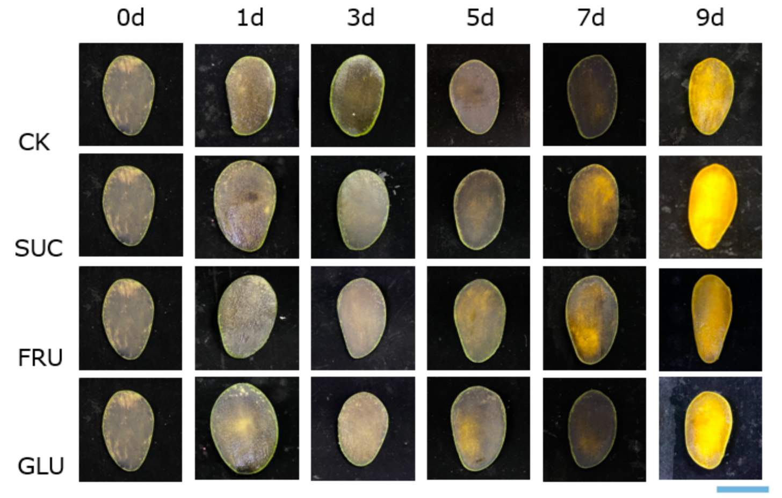
RESULTS — FLESH STAINING
数据结果 · 果肉切片染色（色泽转变）
07
图片说明
• 行：CK / SUC / FRU / GLU 四处理；列：0–9 d 六个时间点。
观察结果
• 0–3 d 果肉呈青白/灰绿，各处理相近。
• 5–7 d 起黄色渐显，糖处理黄化早于、深于 CK。
• 9 d 糖处理（尤 SUC/GLU）果肉呈深黄，色泽转变最充分。
• 黄化反映叶绿素降解与类胡萝卜素积累，是后熟成熟的直观标志。
台农芒果采后糖处理实验 · 采后生理研究团队组会汇报
7

Slide 9
STATISTICAL ANALYSIS
统计检验
08
各时间点单因素方差分析（one-way ANOVA，处理为因素，n=3）——检验四处理间是否存在总体差异：
指标\时间 | 0 d | 1 d | 3 d | 5 d | 7 d | 9 d
硬度 (N) | n.s. | *** | ** | *** | ** | n.s.
TSS (°Brix) | n.s. | n.s. | n.s. | * | ** | n.s.
蔗糖 (mg·g⁻¹) | n.s. | ** | *** | ** | *** | ***
多重比较结论 (Tukey HSD vs CK)
• 硬度：1、3、5、7 d 糖处理普遍显著低于 CK，5 d 差异最强（p<0.001）。
• TSS：7 d SUC、FRU 显著高于 CK。
• 蔗糖：7、9 d 三种糖处理均极显著高于 CK（p<0.001）。
• 综合：糖处理对“软化”和“后期蔗糖积累”的促进最稳健、可重复。
标记：*** p<0.001，** p<0.01，* p<0.05，n.s. 不显著，“—”为处理起点(0 d 基线)。
说明：每处理每时间点 n=3，样本量较小，统计功效有限；显著性结论以效应稳健、跨时间点一致者为主，个别边界 p 值需谨慎解读。
台农芒果采后糖处理实验 · 采后生理研究团队组会汇报
8

Slide 10
MECHANISM & LITERATURE
机制分析与文献证据
09
糖不仅是底物，更是后熟的信号分子
• 糖信号网络（HXK / SnRK1 / TOR）广泛调控果实发育与成熟相关基因（Rolland et al., 2006, Annu. Rev. Plant Biol.）。
• 外源蔗糖可上调 ABA 合成、促进成熟相关基因，作为信号推动成熟（Jia et al., 2013, New Phytol.）。
• 跃变型果实中，糖信号与乙烯合成/响应正反馈耦联，加速软化与色泽转变。
与本实验数据的呼应
• 加速软化：糖处理硬度显著提前下降 → 细胞壁降解加快。
• 提前跃变：TSS 于 5 d 提前升高 → 后熟启动更早。
• 代谢重塑：后期蔗糖显著积累 + 果肉黄化增强 → 糖代谢与类胡萝卜素合成同步上调。
机制链路（推测）
外源糖浸果
SUC / FRU / GLU
糖信号感知
HXK / SnRK1 / TOR
乙烯合成与响应↑
呼吸跃变提前
后熟进程加速
软化↑ · TSS↑ · 蔗糖积累↑
色泽转变
叶绿素降解 · 类胡萝卜素↑
台农芒果采后糖处理实验 · 采后生理研究团队组会汇报
9

Slide 11
CONCLUSIONS & OUTLOOK
结论与展望
10
主要结论
• 外源糖浸果（蔗糖/果糖/葡萄糖）总体加速台农芒果采后后熟。
• 表现为：硬度显著提前下降、TSS 于 5 d 提前上升、后期蔗糖显著积累、果肉黄化增强。
• 促软化效应以果糖、葡萄糖略强；9 d 各组趋同，糖处理主要“加快节奏”而非改变终点。
• 统计上，软化与后期蔗糖积累的差异最稳健（多时间点 p<0.01~0.001）。
局限与展望
• 每点 n=3，建议扩大重复并设糖浓度梯度。
• 补测乙烯释放速率与呼吸强度，直接验证跃变提前。
• 增加还原糖、淀粉、关键酶(SPS/转化酶)及成熟相关基因表达。
• 染色宜量化（色差 L*a*b* / 类胡萝卜素含量）以支撑统计。
台农芒果采后糖处理实验 · 采后生理研究团队组会汇报
10

